Slide 1
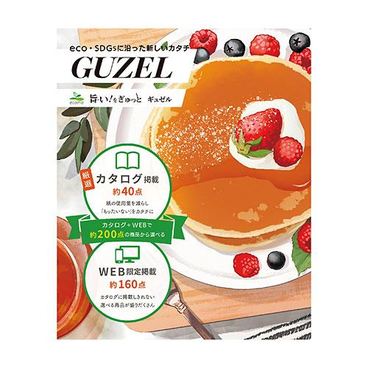
【提案書】
旨い！をぎゅっと ギュゼル
全64ページ、約250点の定番商品から特産品・こだわりのグルメまで、バラエティ豊かに取り揃えたグルメカタログギフト。贈り物はもちろん、イベント等の景品用などにも人気です。
特徴
納期
納期スペース
仕様
包装 : 紙ケース
備考 : 箱サイズ：260×213×10mm ※合計3万円以上にてお申し込みください｡他コースとの取り混ぜも可能です｡※システム料は価格に含まれています｡出荷可能日を必ずご確認ください
お見積
お見積りスペース

